Slide 1
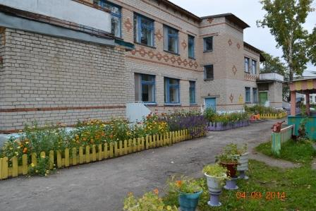
Представляем
наш детский сад
Муниципальное дошкольное образовательное учреждение «Речкаловский детский сад»

Slide 2
Наша история
Дошкольное образовательное учреждение было открыто в 1980г. как «Ясли-сад». Здание МДОУ – типовое, двухэтажное находиться в 16 километрах от районного центра, в населенном пункте деревни Речкалова.
С 10 декабря 1998 года Учреждение действовало с наименованием «муниципальное образовательное учреждение дошкольного образования Речкаловский детский сад», зарегистрированное постановлением главы администрации муниципального образования Ирбитский район от 10.12.1998 г. № 422, свидетельство о государственной регистрации номер 1062 , серия III-ИИ.
Постановлением главы муниципального образования Ирбитский район от 17.11.2000 г. № 587 муниципальное образовательное учреждение дошкольного образования Речкаловский детский сад переименовано в муниципальное дошкольное образовательное учреждение Речкаловский детский сад, свидетельство о государственной регистрации номер 1062/1, серия III-ИИ.
Межрайонной инспекцией МНС России № 8 по Свердловской области 19 декабря 2002 года в Единый государственный реестр юридических лиц внесена запись о юридическом лице, зарегистрированном до 1 июля 2002 года за основным государственным регистрационным номером 1026600881560.
Постановлением главы Ирбитского муниципального образования от 15.08.2011г. № 315-ПГ создано муниципальное казенное дошкольное образовательное учреждение Речкаловский детский сад путем изменения типа на бюджетное учреждение существующего муниципального дошкольного образовательного учреждения Речкаловский детского сада.
Постановлением администрации Ирбитского муниципального образования от «16» ноября 2017г. № 1016 - ПА создано муниципальное дошкольное образовательное учреждение «Речкаловский детский сад» путем изменения типа на бюджетное учреждение существующего муниципального казенного дошкольного образовательного учреждения Речкаловского детского сада.

Slide 3
Тип образовательной организации – дошкольное образовательное учреждение.
Тип учреждения - бюджетное
Вид – детский сад.
Организационно-правовая форма – учреждение.
Учредителем и собственником имущества учреждения является Ирбитское муниципальное образование.
Юридический адрес: 623811, Российская Федерация, Свердловская область, Ирбитский район, д. Речкалова, ул. Школьная, д. 6
Фактический адрес: 623811, Российская Федерация, Свердловская область, Ирбитский район, д. Речкалова, ул. Школьная, д. 6
Телефон: +7 (34355) 5-17-41
E-mail: rdetsad@mail.ru
Режим: пятидневная рабочая неделя, с понедельника по пятницу включительно, за исключением выходных (суббота, воскресенье) и нерабочих праздничных дней в соответствии с Трудовым кодексом РФ, нормативно-правовыми актами Правительства Российской Федерации.
График работы: группы функционируют в режиме сокращенного дня – 9-часовое пребывание детей с 8.00. до 17.00.
В группе кратковременного пребывания детей – 5 часовое пребывание детей день (часы работы: с 8.00 до 13.00).

Slide 4
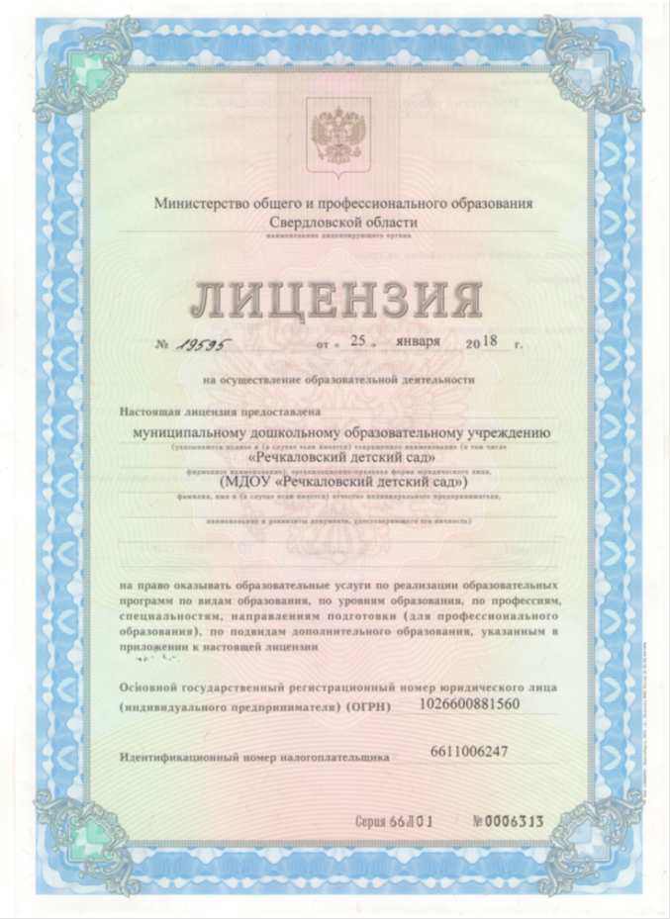
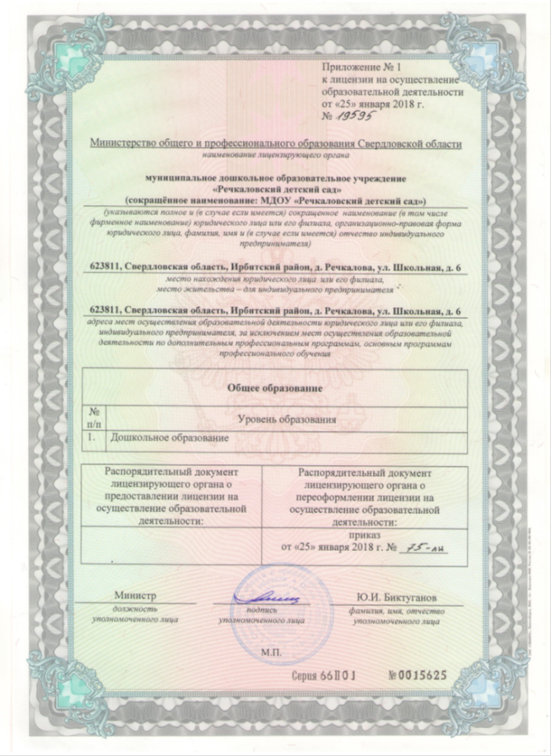
Нормативные документы

Slide 5
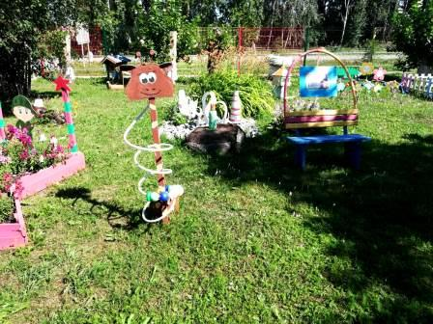
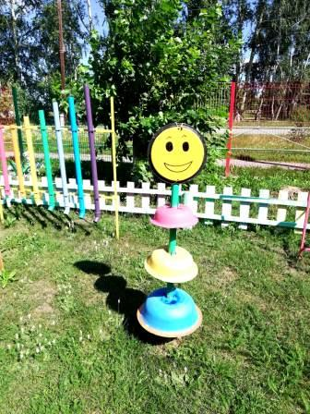
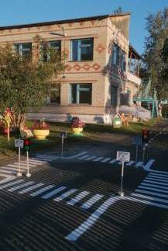
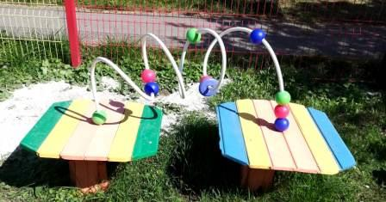
Устройство детского сада:
На территории детского сада имеются четыре участка для прогулки (на всех закрытые веранды).На территории детского сада организована экологическая тропа, музплощадка, лаборатория воды, космоплощадка, метеоплощадка, поляна сказок.

Slide 6
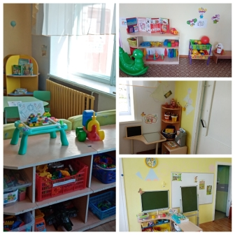
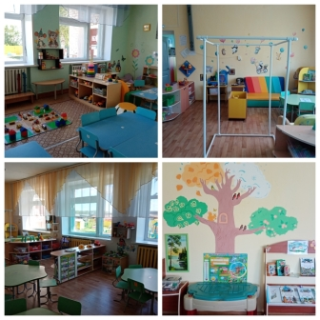
РППС строится с учётом организации деятельности детей: а) в обучающей деятельности; б) для совместной деятельности детей и взрослых; в) для самостоятельной деятельности детей.

Slide 7
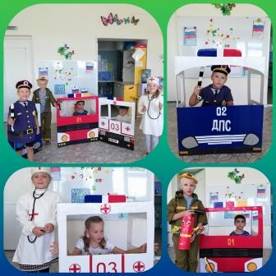
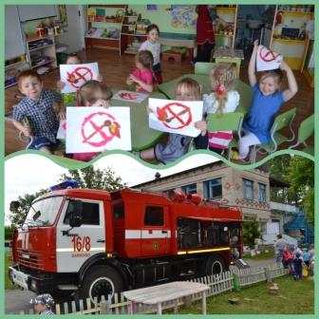
Согласно годовому плану с детьми систематически проводятся мероприятия по предупреждению дорожно-транспортного и бытового травматизма, пожарной безопасности, изучаются правила дорожного движения, проводятся праздники и развлечения, оформляются выставки детских рисунков и детско-родительских работ.

Slide 8
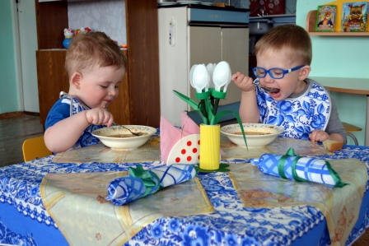
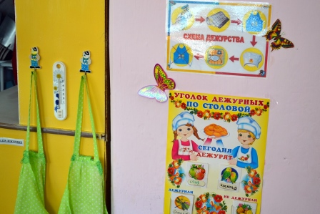
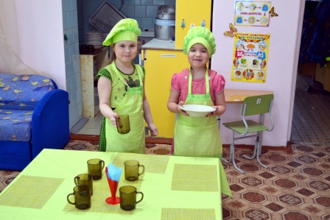
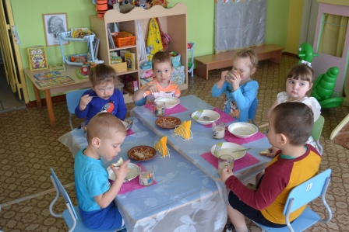
Питание четырёхразовое (завтрак, второй завтрак, обед, полдник). Качественное питание — основа здоровья детей и этому вопросу отводится одно из главных мест в работе руководителя и медицинских работников ДОУ.

Slide 9
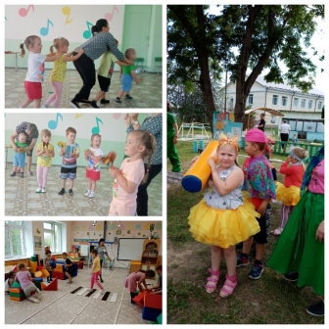
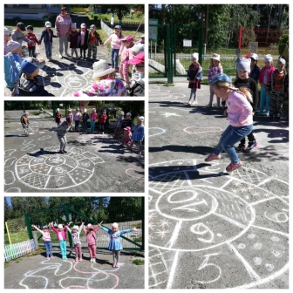
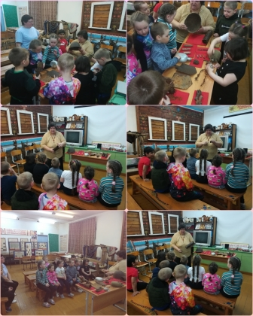
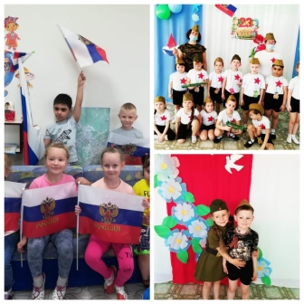
Традиционные праздники и развлечения.

Slide 10
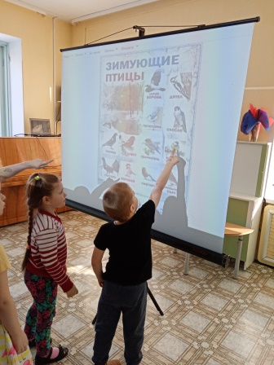
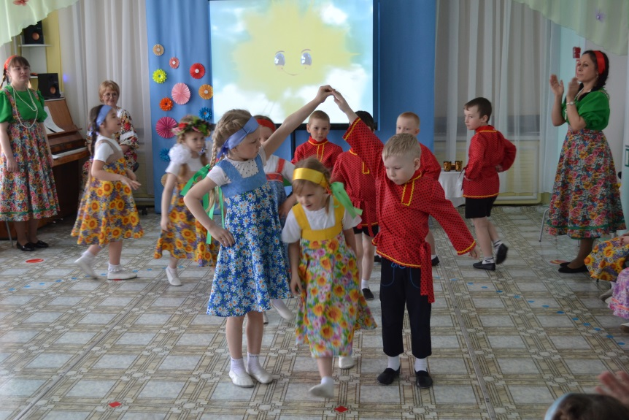
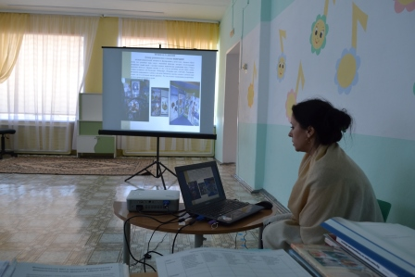
Используем в процессе обучения и воспитания детей информационно-коммуникативные технологии

Slide 11
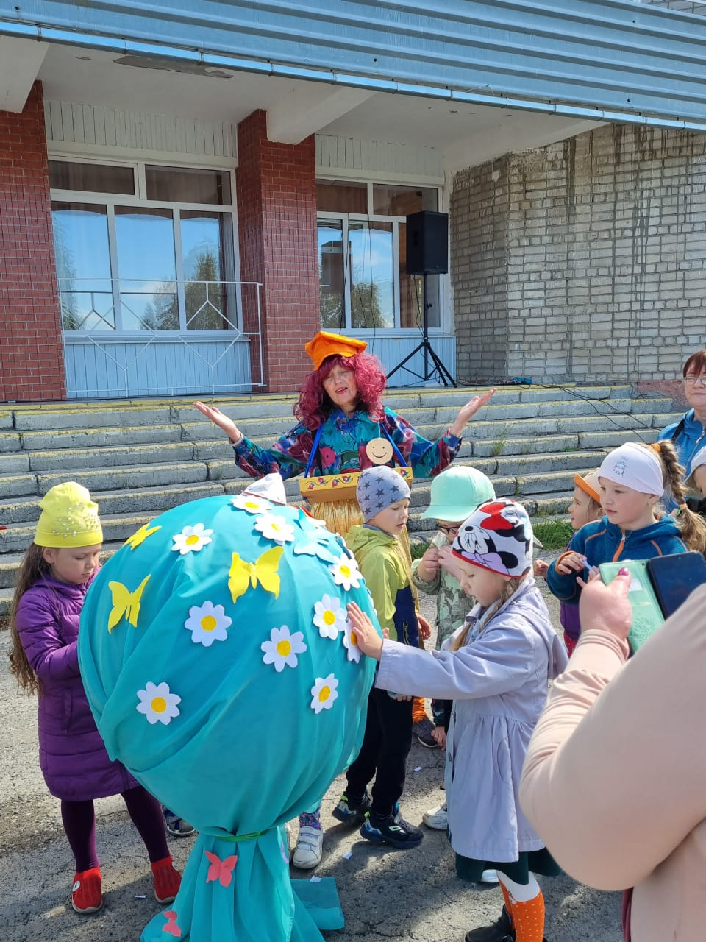
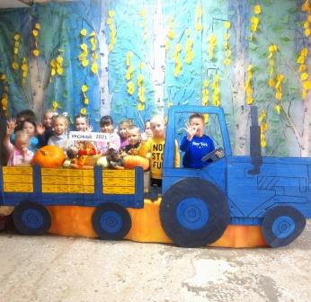
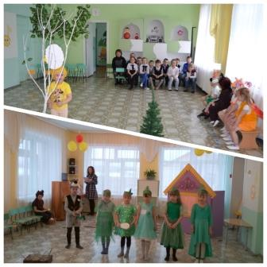
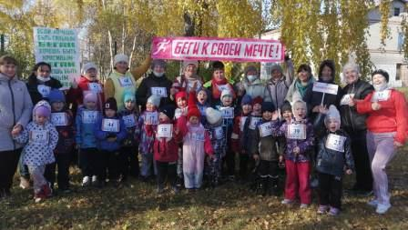
Активное сотрудничество с социальными партнерами

Slide 12
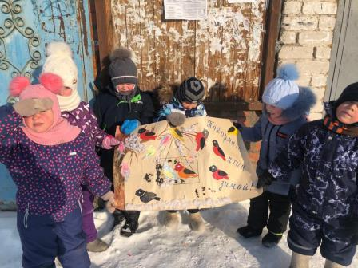
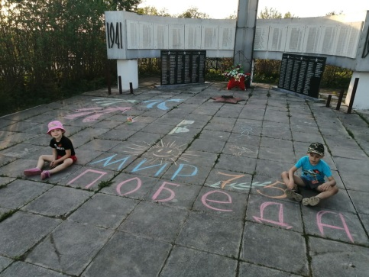
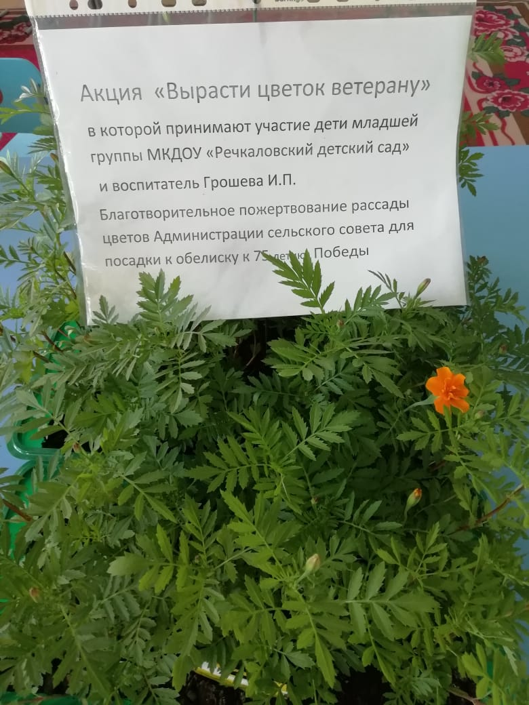
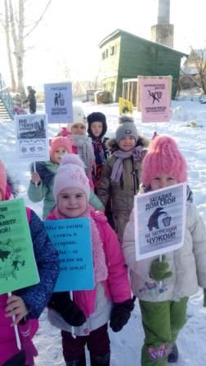
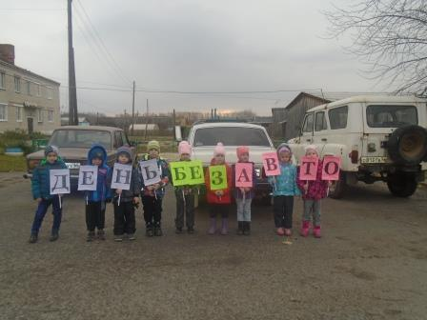
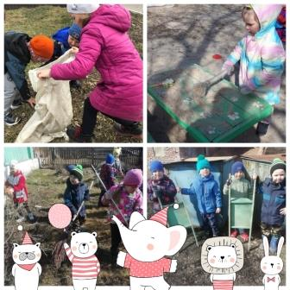
АКЦИИ

Slide 13
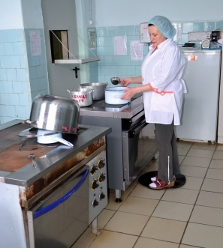
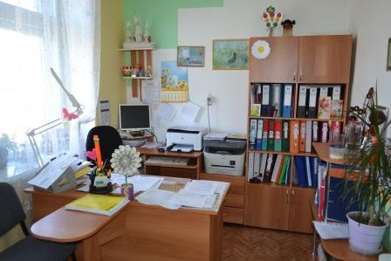
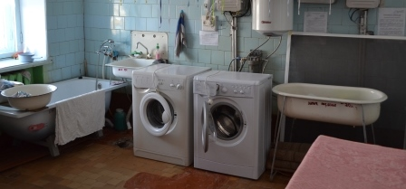
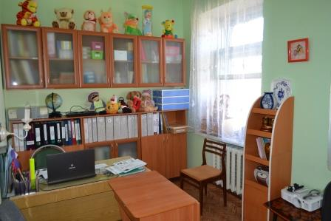
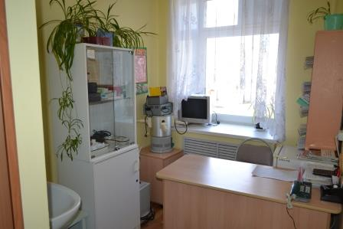
Служебные помещения детского сада
пищеблок кабинет заведующего прачечная
методический кабинет
медицинский кабинет

Slide 14
Программы, реализуемые в МДОУ
Основная общеобразовательная программа -образовательная программа дошкольного образования МДОУ "Речкаловский детский сад" с использованием Инновационной программы дошкольного образования "От рождения до школы« под редакцией Вераксы Н.Е, Комаровой Т.С и Э. М. Дорофеевой - издание пятое(инновационное), испр.и доп_МОЗАЙКА-СИНТЕЗ,2019г
2. Образовательная программа "Азы финансовой культуры для дошкольников: Л.В Стахович, Семенкова Л.Ю.и Л.Ю. Рыжановская. (- 2-е изд.- М.: ВИТА-ПРЕСС, 2019);
Парциальные программы: - художественно эстетического развития детей 2-7 лет в ИЗО деятельности "Цветные ладошки": Лыкова И.А.
- Программа «Физическая культура-дошкольникам» Л.Д. Глазырина
- Парциальная программа: "Праздник каждый день" Каплунова И.М. Новоскольцева И.А.

Slide 15
Спасибо за внимание!

